Slide 1

TÍTULO DE
TU PRESENTACIÓN
Incluye tu presentación personal en caso que sea necesario.

Slide 2




CONTENIDO
TEMA 1
TEMA 4
TEMA 2
GRÁFICOS
TEMA 3
TABLAS

Slide 3
CITA O FRASE
(Opcional) Agregar cita de autor que haga alusión al
tema que vas a tratar.
02/12/2019
‹#›

Slide 4


TEMA 1
Puedes dividir la información en columnas
“Este es un ejemplo de texto en tres columnas”.
IDEA 1
IDEA 2
IDEA 3
Este es un texto de ejemplo. En estos párrafos resume las ideas del tema 1. Recuerda que las diapositivas son una ayuda visual para realizar tu presentación, por tal razón deben ser breves.
Este es un texto de ejemplo. En estos párrafos resume las ideas del tema 1. Recuerda que las diapositivas son una ayuda visual para realizar tu presentación, por tal razón deben ser breves.
Este es un texto de ejemplo. En estos párrafos resume las ideas del tema 1. Recuerda que las diapositivas son una ayuda visual para realizar tu presentación, por tal razón deben ser breves.

Slide 5


TEMA 2
Este es un texto de ejemplo. En este párrafo resume las ideas del tema 2. Recuerda que las diapositivas son una ayuda visual para realizar tu presentación, por tal razón deben ser breves. Puedes ayudarte de imágenes llamativas, “una imagen vale más que mil palabras”.

Slide 6


TEMA 3
Puedes dividir la información en columnas
“Este es un ejemplo de texto en dos columnas”.
IDEA 1
IDEA 2
Este es un texto de ejemplo. En estos párrafos resume las ideas del tema 3. Recuerda que las diapositivas son una ayuda visual para realizar tu presentación, por tal razón deben ser breves.
Este es un texto de ejemplo. En estos párrafos resume las ideas del tema 3. Recuerda que las diapositivas son una ayuda visual para realizar tu presentación, por tal razón deben ser breves.

Slide 7


TEMA 4
Este es un texto de ejemplo. En este párrafo resume las ideas del tema 4. Recuerda que las diapositivas son una ayuda visual para realizar tu presentación, por tal razón deben ser breves. Puedes ayudarte de imágenes llamativas, “una imagen vale más que mil palabras”.

Slide 8
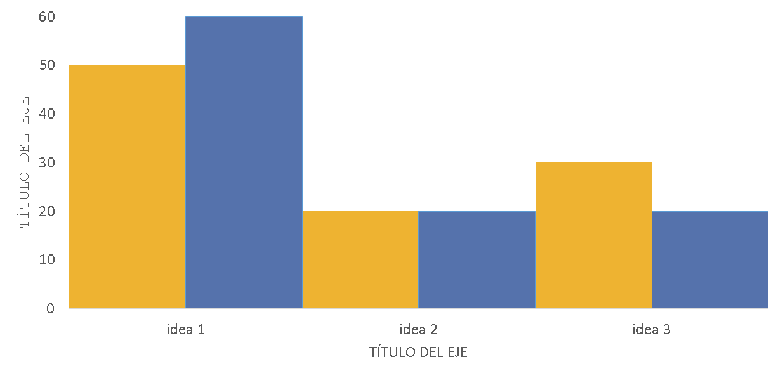
GRÁFICO
Utiliza gráficos para respaldar tus ideas. Ejemplo gráfico columnas.

Slide 9

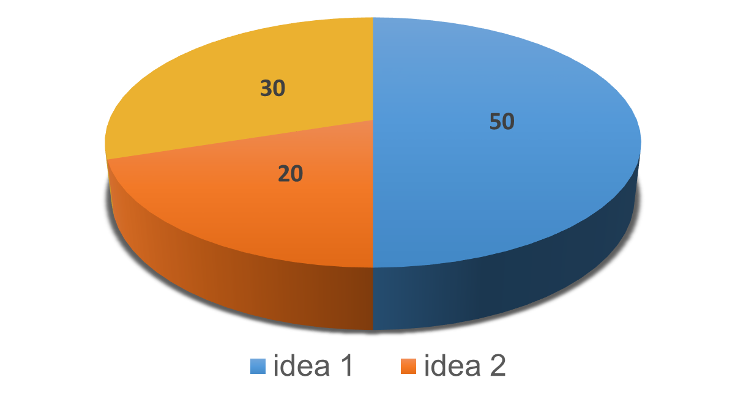
GRÁFICO
Utiliza gráficos para respaldar tus ideas. Ejemplo gráfico circular.

Slide 10

TABLA DE DATOS
Se utiliza para hacer una comparación de datos
A | B | C
100 | 200 | 300
50 | 150 | 250
20 | 60 | 120

Slide 11



Visualización de Proyectos
MOBILE
TABLET
PC

Slide 12
CONCLUSIONES
Y/O RECOMENDACIONES
Sintetizar los resultados de su investigación.
Resumir lo que se deduce de los temas tratados.
02/12/2019
‹#›

Slide 13
¡¡GRACIAS!!
Sección para preguntas
02/12/2019
‹#›

Slide 14

BIBLIOGRAFÍA O WEBGRAFÍA
Insertar fuentes consultadas para sustentar el trabajo
LIBROS
ENCICLOPEDIA
REVISTAS
PÁGINAS WEB
02/12/2019
‹#›

Slide 15
Aquí va
Contenido
12

